Slide 1
Einführung in Data Science und maschinelles Lernen
Von Helena Busch, Bastian Schröter, Anja Jendryschik und Daniel Meisinger

Slide 2
Variables
NEW_YEARS_EVE New Year’s Eve
HK_GAMES Holstein Kiel
TK_GAMES THW Kiel
CRUISE_SHIPS Cruise Ships
INDEX Inflation
RETAIL Retail Prices
Introduction

Slide 3
New Year’s
Dataset

Slide 4
New Year’s
Dataset

Slide 5
Kreuzfahrt
Dataset

Slide 6

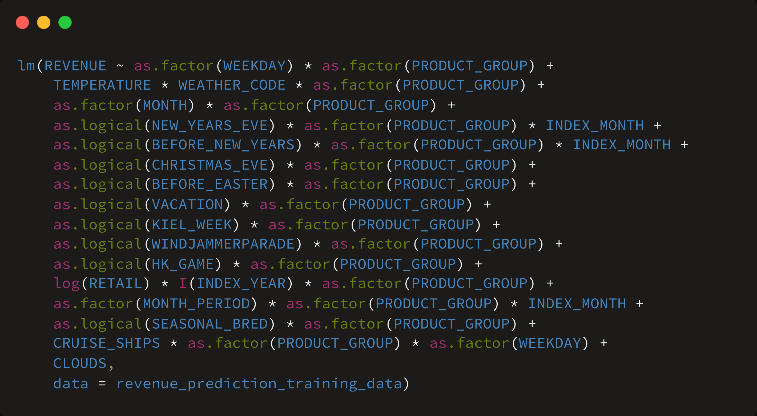
Baseline Model
Baseline Model

Slide 7
Baseline Model

Slide 8
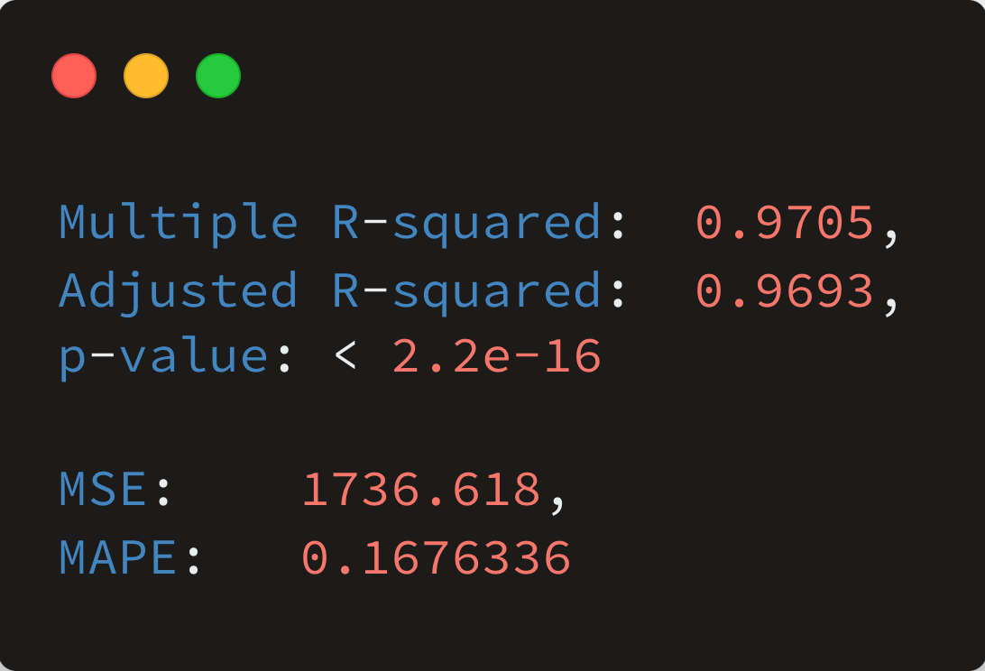
Baseline Model

Slide 9
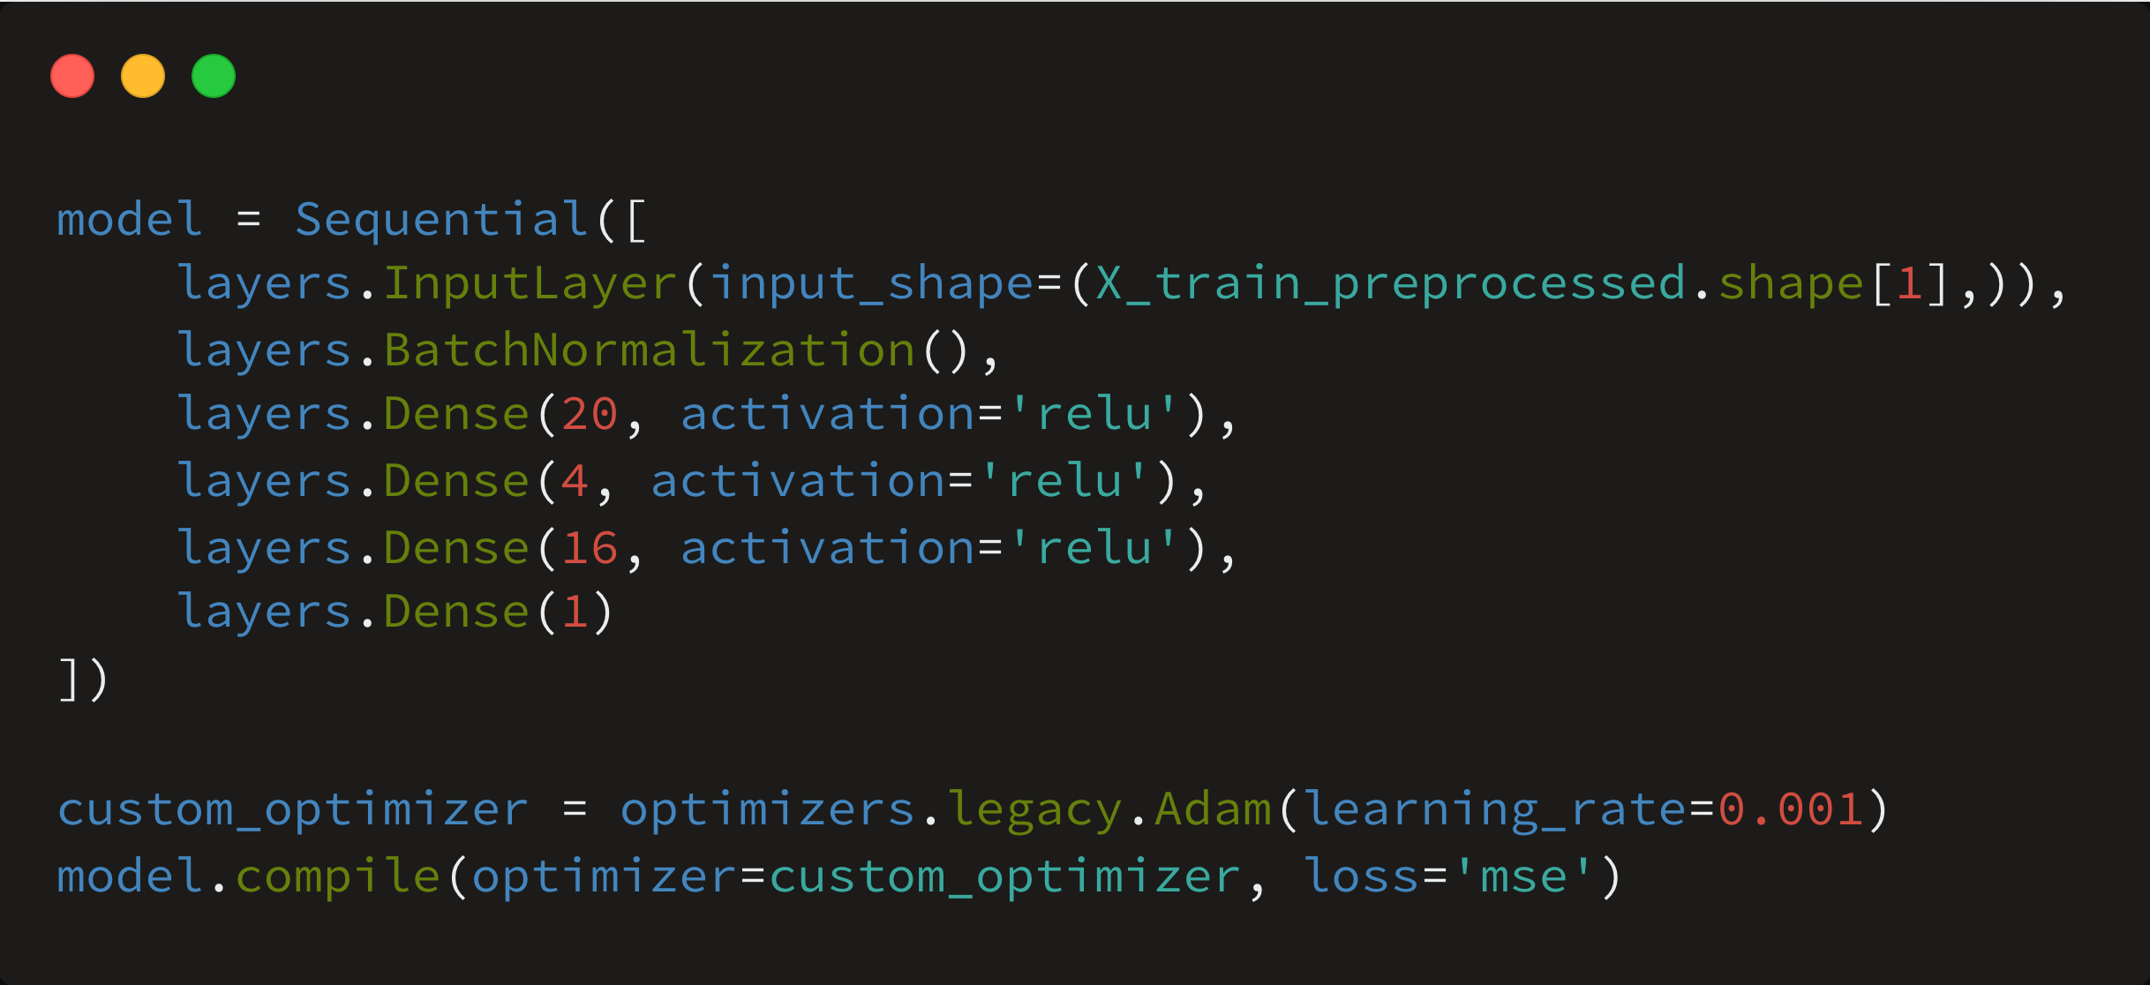
Neural Network
Neural Network

Slide 10
Neural Network

Slide 11
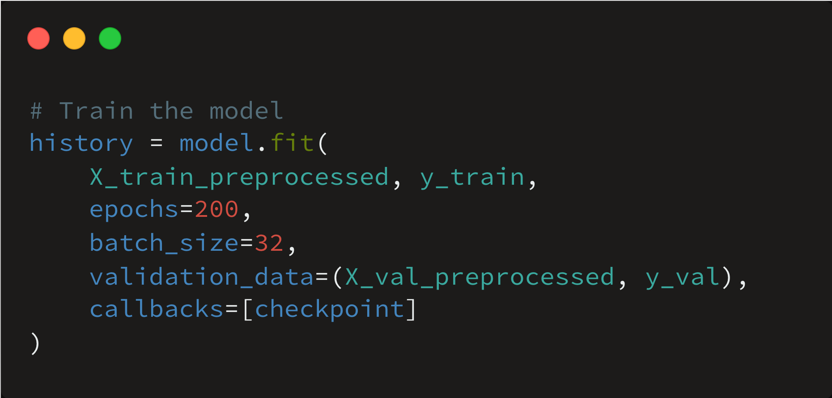
Neural Network

